Slide 1
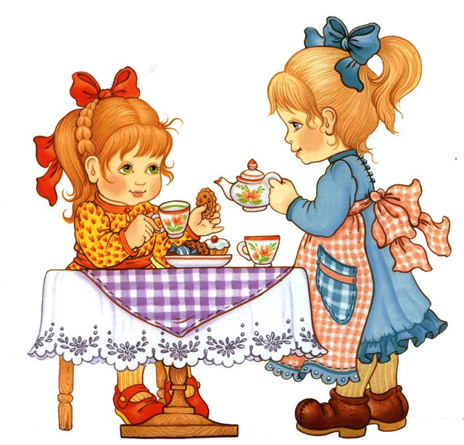
Муниципальное дошкольное образовательное учреждение- детский сад №50 «Ручеёк» «Технологии игровой деятельности в детском саду» Выполнила: педагог МДОУ- детский сад №50 «Ручеёк» Рзаева Ирма Анатольевна Серпухов, 2014г.

Slide 2
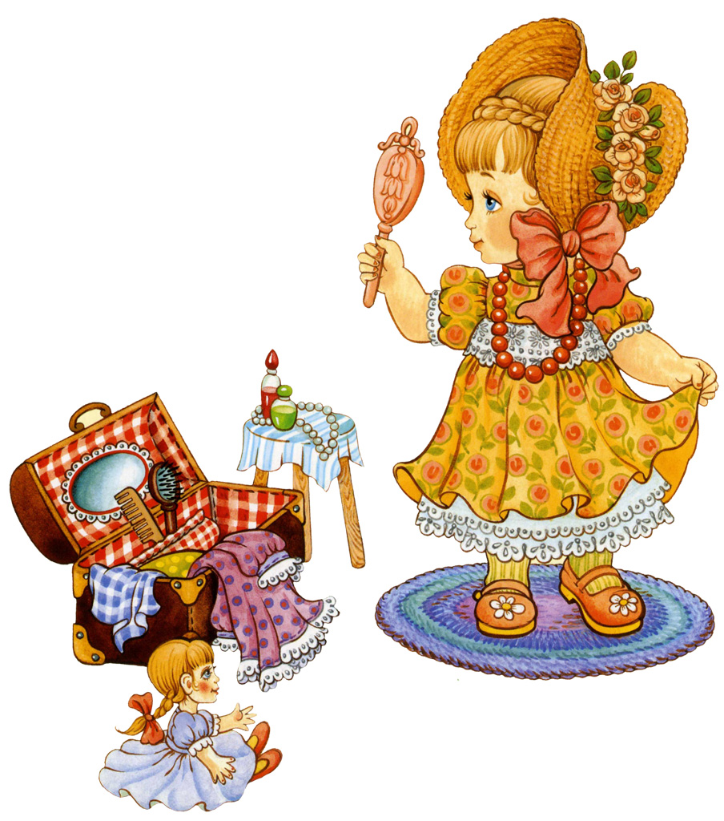
Игра – ведущий вид деятельности ребенка-дошкольника
Игра-это огромное светлое окно, через которое в духовный мир ребёнка вливается
живительный поток представлений,
понятий об окружающем мире.
Игра – это искра, зажигающая огонёк
пытливости и любознательности.
В.А. Сухомлинский
2

Slide 3
Нормативно-правовые документы об игровой деятельности
Конвенция дошкольного воспитания;
Конвенция о правах ребёнка;
Временные требования к содержанию и методам воспитания и обучения, рекомендуемым в дошкольном учреждении.
3

Slide 4
Технология развития игровой деятельности (Н.Я. Михайленко, Н.А.Короткова) Цель: развитие самостоятельной игры через целенаправленное руководство ею воспитателем – партнером, поэтапное формирование игровых умений на протяжении дошкольного возраста.
Этапы | I | II | III
Возраст | 1,5 года | 3-5 лет | 5-7 лет
Задача | Развитие игровых действий с игрушками, предметами-заместителями | Формирование умения принимать роль, развертывать ролевые действия, менять роль, вступать во взаимодействие | Формирование умения придумывать сюжет игры, согласовывать игровые действия
4
Notes:
Новизна авторского подхода заключается в поэтапной передаче детям усложняющихся игровых умений (способов построения игры) в процессе совместной деятельности.

Slide 5
Технология развития игровой деятельности (Н.Я. Михайленко, Н.А.Короткова) Цель: развитие самостоятельной игры через целенаправленное руководство ею воспитателем – партнером, поэтапное формирование игровых умений на протяжении дошкольного возраста.
Этапы | I | II | III
Возраст | 1,5 года | 3-5 лет | 5-7 лет
Основные приёмы | Создание ситуаций к осуществлению условных действий с предметами | «Телефонный» ролевой диалог и поведение | Игра-придумывание, совместное сюжетосложение
5

Slide 6
Технология развития игровой деятельности (Н.Я. Михайленко, Н.А.Короткова) Цель: развитие самостоятельной игры через целенаправленное руководство ею воспитателем – партнером, поэтапное формирование игровых умений на протяжении дошкольного возраста.
Этапы | I | II | III
Возраст | 1,5 года | 3-5 лет | 5-7 лет
Схема развития игры (особенности формирова-ния игровых умений) | 1.Воспитатель-играющий партнер. 2.Воспитатель, обеспечивающий условия для игры и использования детьми игровых умений из арсенала. | 1.Воспитатель-игрушка. 2.Воспитатель-ребёнок. 3.Ребёнок-игрушка. 4.Ребёнок-ребёнок. | 1.Ребёнок-воспитатель. 2.Воспитатель-ребёнок. 3.Ребёнок-ребенок.
6

Slide 7
Технология развития игровой деятельности (Е.В.Зворыгина, С.Л. Новосёлова)
 | I | II | III | IV | V
Возраст | Младен-ческий | 2-й год | 3-й год | 4-й год | 5-й год
Этапы | Ознако-мительная игра | Отобра-зительная игра | Сюжетно-отобра-зительная | Сюжетно-ролевая игра | Ролевая игра
Мотив игры | Обследова-ние игрушки, предмета | Отобра-жение знакомой ситуации, действие на результат | Отобра-жение действий людей, действие на выполне-ние условной цели | Познава-тельный интерес, потре-бность в общении | Познава-тельный интерес, потре-бность в общении
8
Notes:
Педагоги представляют комплексный подход руководства сюжетными играми. Сущность метода в использовании на каждом этапе игры единого комплекса обязательных педагогических мероприятий, вытекающих их природы игр( ознакомление с окружающим при активной деятельности детей, организация игровой среды с использованием игрушек по степени обобщенности образа, пеедача реального и игрового опыта через обучающие игры, активизирующее общее взрослого с детьми в процессе игры).

Slide 8
Технология развития игровой деятельности (Е.В.Зворыгина, С.Л. Новосёлова)
 | I | II | III | IV | V
Возраст | Младен-ческий | 2-й год | 3-й год | 4-й год | 5-й год
Игровые действия | Манипуля-ция с предметом, игрушкой, связанная с их физическим свойством. Игра в одиночку. | Не связанные между собой действия с предметами в соответствии с их социальным назначе-нием. Отражение знакомой ситуации. Игра в одиночку. | 2-3 игровых действия передают элементы тех, кого изобража-ют, «роль в действии». Объединение по 2-3 реб., игра рядом. | Действия связаны с принятой ролью, объедине-ние в группы, групповая игра, носят обобща-ющий характер. | Действия связаны с отраже-нием и модели-рованием естествен-ных отношений. Коллектив-ная игра.
9

Slide 9
Технология развития игровой деятельности (Е.В.Зворыгина, С.Л. Новосёлова)
 | I | II | III | IV | V
Возраст | Младен-ческий | 2-й год | 3-й год | 4-й год | 5-й год
Руко-водство игрой | Игровую ситуацию готовит взрослый; Ознакомление с окружающим при активном участии детей; Общение взрослого с ребенком; Наличие условно-образных игрушек. | Передача игрового опыта через обучающие игры; общение взрослого с ребенком; наличие условно-образных реалисти-ческих игрушек; игровую ситуацию готовит взрослый. | Наличие условных образных игрушек, предметов замести-телей, вообража-емых предметов; условия игры готовят дети; обучаю-щие игры. | Наличие сюжетно-образных игрушек, предметов-замести-телей, вообража-емых предметов; условия для игры готовят дети, обучаю-щие игры. | Активное общение взрослого и ребенка; исполь-зование вообра-жения взрослого совместно с ребенком; исполь-зование вообража-емого предмета и замена действий словами.
10

Slide 10
Технология развития игровой деятельности (Е.Е.Кравцовой)
Этапы разви-тия игры | Режиссерская игра (2-3 года) | Образно-ролевая (3-4 года) | Сюжетно-ролевая (4-5 лет) | Игры с правилами (5-6) | Режиссер-ская игра (6-7 лет)
Роль игры на опреде-ленном этапе | Дети получают опыт соединения отдельных предметов в сюжет, который придумывают сами | Дети получают опыт раннего поведения, перевоплощения | Дети получают опыт специальных отношений людей | Дети получают опыт осмысле-ния задания, общения | Дети приобретают возможность творить в зависимости от внутренней позиции, большую роль играет воображение.
11
Notes:
Технология игровой деятельности Е.Е.Кравцовой направлена на развитие творческих способностей у детей дошкольного возраста и знакомит с последовательностью игровой деятельности: режиссерская игра- образно-ролевая - сюжетно- ролевая – игра с правилами – режиссерская игра старшего дошкольника, вобравшая в себя важнейшие достижения предыдущих игр.

Slide 11
Технология развития игровой деятельности (Е.Е.Кравцовой)
Этапы разви-тия игры | Режиссер-ская игра (2-3 года) | Образно-ролевая (3-4 года) | Сюжетно-ролевая (4-5 лет) | Игры с правила-ми (5-6) | Режиссер-ская игра (6-7 лет)
Усло-вия разви-тия игры | Наличие игрового и неигрового материала; Невмеша-тельство взрослого в игру; Наличие индиви-дуального пространства для игры. | Организация театрали-зованной деятельно-сти, игр превраще-ний; личный опыт ребенка. | Ознакомле-ние с различными сферами действи-тельности; обучение игре как передаче игрового опыта; игрушки адекватные изображению детей. | Предложе-ние игровых заданий от простого к сложному, поиск правил для форми-рования игры | Наличие индивиду-ального пространства для игры. Взрослый-зритель осуществляет контроль.
12
Notes:
Чтобы игра развивала педагогу необходимо определиться в выборе стратегии развития игровой деятельности. Смешивание авторских подходов не дает положительных результатов, а является причиной низкого уровня игровых умений дошкольников. Выбор технологий зависит от различных факторов:
-программы, по которой работает дошкольное учреждение:
-конкретных условий дошкольного учреждения;
-личности педагога (его интересов, темперамента, профессионализма).

Slide 12
Ребёнок живет в игре.
И задача педагогов - стать направляющим и связующим звеном в цепи ребёнок-игра, тактично поддерживая руководство обогащать игровой опыт детей.
13

Slide 13
Советы
для игры важна практика, играйте с детьми как
можно чаще
приветствуйте проявление любых чувств, но не любого поведения
поддерживайте усилия детей сохранить хорошие отношения со сверстниками
обратите особое внимание на неиграющих детей
дети благодарны не столько взрослому лидеру, сколько взрослому выдумщику
в игре должно быть интересно и взрослому, и ребенку
14

Slide 14
Муниципальное дошкольное образовательное учреждение- детский сад №50 «Ручеёк» «Технологии игровой деятельности в детском саду»
Выполнила: педагог МДОУ- детский сад №50 «Ручеёк» Рзаева Ирма Анатольевна Серпухов, 2014г.
15

